Slide 1


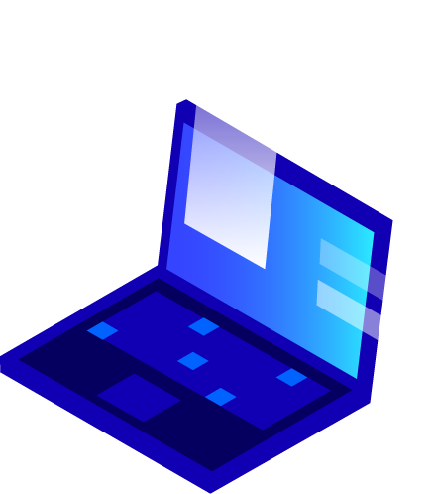


Vezetékes és vezeték nélküli hálózati kapcsolatok

Slide 2
Milyen legyen a számítógép hálózat?
A “milyen legyen” kérdést elsődlegesen az dönti el hogy mire használják a számítógép hálózatot.
A következő szempont, hogy milyen elvárásokat
támasztanak a számítógép hálózattal szemben (sebesség, biztonság)

Slide 3
Ahol szükséges a biztonságos és gyors adatkapcsolat, vezetékes hálózatot építenek ki:
•vezetékes hálózathoz csatlakozik egy vagy több szerver
•vezetékes hálózathoz csatlakozik minél több munkaállomás
•vezetékes hálózathoz csatlakozik egy vagy több hálózati nyomtató.

Slide 4
Ahol nehezen valósítható meg a vezetékes hálózat kiépítése, ott vezeték nélküli (wifi) hálózatot építenek ki:
•Szórakozóhelyek esetében alkalmazott vezeték nélküli hálózati megoldás a jelszóval védett vendég wifi
•Közterek esetében alkalmazott vezeték nélküli hálózati megoldás a nyilvános wifi (hotspot)
•vonaton, autóbuszon is elérhető már a hotspot típusú wifi szolgáltatás

Slide 5
Vezetékes hálózat (LAN) Előnyei:
Sebessége 10/100/1000 Mbit/s
Előnye a megbízható technológia, az Ethernet hálózatok gyorsak és nem drágák.
Működését nem befolyásolják más eszközök vagy a környezete.
Egyidejűleg több felhasználó ugyanazon a hálózaton nem befolyásolja a sebességet.
Magas fokú védelem a külső (kiber) támadások ellen.

Slide 6
Vezetékes hálózat (LAN) Hátrányai:
Hátránya az, hogy a kábelek kiépítése időigényes lehet, ha a számítógépek különböző helységekben helyezkednek el.
A készülékek csatlakozása helyhez kötött. Csupán korlátozott rugalmasságot biztosít a felhasználó számára.
Nem alkalmazható olyan készülékek esetén, melyek csak vezeték nélküli csatlakozással rendelkeznek.

Slide 7
Vezeték nélküli hálózat (WLAN) előnyei:
Sebessége 11/54/630 Mbit/s
Előny, hogy a számítógépeket könnyű mozgatni, mivel nincsenek kábelek.
A Wi-Fi megoldást nyújthat olyan helyeken, ahol nem áll rendelkezésre vezetékes kapcsolat.
A felhasználó a vezeték nélküli készüléket a lakás bármely pontján használhatja.

Slide 8
Vezeték nélküli hálózat (WLAN) hátrányai:
Kevésbé megbízható, jobban függ a körülményektől.
A sebesség egyidejű használat során jelentősen csökkenhet.
Lassabbak a LAN rendszereknél és általában drágábbak is.
Ne feledkezzünk meg az elektroszmog emberi szervezetre gyakorolt hatásairól sem.

Slide 9
Vezeték nélküli hálózat (WLAN) hátrányai:
Nehéz felmérni előre a hatósugarát, ami nagy mértékben függ a belső terekben használt anyagoktól.
Gyengébb védelem a külső (kiber) támadások vagy használat ellen.

Slide 10
Ha egy meglévő lakásba vezetjük be a hálózatot, akkor valószínűleg inkább egy vezeték nélküli megoldást fogunk választani, hacsak nem tudunk plusz vezetékeket beépíteni. Azonban az új építésű házaknál előnyösebb, ha fix vezetékes hálózatot építünk ki, amit Wi-Fi hálózattal egészítünk ki, és utóbbit csak a vezeték nélküli készülékekkel használjuk.

Slide 11
Köszönöm a figyelmet!

